Slide 1
数字电路与逻辑设计实验
保延翔，黄超，常莉莉
东校区实验教学中心

Slide 2
实验七 译码显示电路

Slide 3
译码显示电路实验内容安排
1、使用protues仿真软件完成实验内容〈4〉自行设计电路在LED数码 管同时显示出8位学号，设计并仿真；检查实验结果。
2、使用实验箱完成实验内容（3）；检查实验结果。
3、使用实验箱完成点阵显示任一图案，检查实验结果。
4、加分题：实验内容（6）。

Slide 4
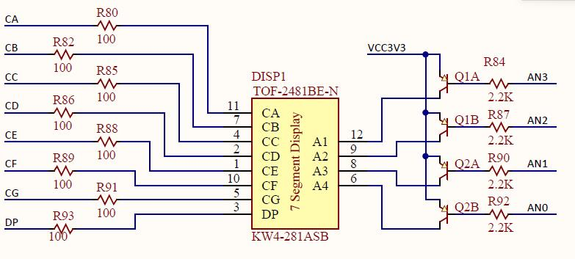
数电实验课参考资料共享：
链接: https://pan.baidu.com/s/1U0hs10EIBdEwUa6l4VGdCw
G173

Slide 5
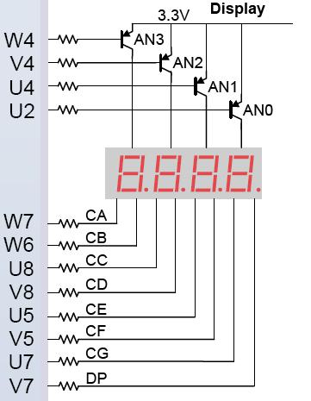

Slide 6
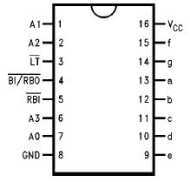

Slide 8
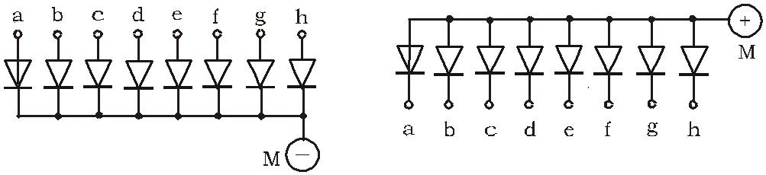
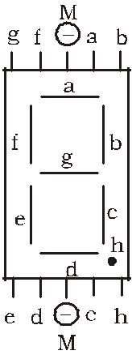
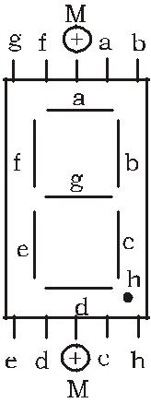

Slide 9
实验内七容提示：
（1）可使用IP核包括xup_74LS90_1.0, xup_74LS48_1.0, xup_clk_div_1.0, 在..\source_lib\74IP目录下；
（2）Basys3实验板7段数码管是共阳极数码管，低电平点亮，公共端也是低电平选通，详见《Basys 3 Artix-7 FPGA训练板 用户手册》P16；
（3）74LS48 是BCD码七段译码驱动器（共阴极），查看BCD2SEG7.v代码，可以看出a-g输出端（不用接反相器）可直接驱动Basys3共阳极数码管，引脚控制端LT,RBI置位参见实验指导书P61页；
（4）clk_div是分频器模块， Basys3 W5引脚提供100MHz时钟信号，内容4要求将计数结果显示在数码管上，因此需要1Hz频率计数， clk_div的参数N应设为99999999（N=100MHz/1Hz-1）；

Slide 10
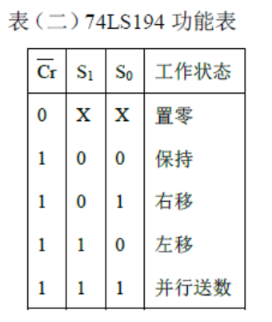
实验七 译码显示电路
内容1：
1、原理
四位双向移位寄存器74LS194

Slide 11
（1）S₁=S₀=0，保持原来的状态不变
（2）S₁=0，S₀=1，右移
D_{SR}为右移送数端，当脉冲到来时，其状态变化情况。
D_{SR}→Q_{A}→Q_{B}→Q_{C}→Q_{D}
Q_{A}^{n+1}=D_{SR}
QB^{n+1}=Q_{A}
Q_{C}^{n+1}=Q_{B}
Q_{D}^{n+1}=Q_{C}

Slide 12
（2）S₁=1，S₀=0，左移
D_{SL}为左移送数端，当脉冲到来时，其状态变化情况。
D_{SL}→Q_{D}→Q_{C}→Q_{B}→Q_{A}
Q_{A}^{n+1}=Q_{B}
Q_{B}^{n+1}=Q_{C}
Q_{C}^{n+1}=Q_{D}
Q_{D}^{n+1}=D_{SL}

Slide 13
（3）S₁=1，S₀=1，并行送数
D₀、D₁、D₂、D₃为并行送数端，当脉冲到来，其状态变化情况。
Q_{A}^{n+1}=D₀
Q_{B}^{n+1}=D₁
Q_{C}^{n+1}=D₂
Q_{D}^{n+1}=D₃

Slide 14
2、给定194输出端QAQBQCQD初始状态（例如0110），CP接手动正脉冲，使用“0-1”显示器检查输出是否符合真值表。
时钟 |  | 清零 | S1 | S0 | DSL | DSR | 并行送数 |  |  |  | 输出
计数 | CP | CR |  |  |  |  | D0 | D1 | D2 | D3 | QA | QB | QC | QD
1 |  | 0 |  |  |  |  |  |  |  |  | 0 | 0 | 0 | 0
2 |  | 1 | 1 | 1 |  |  | 0 | 1 | 1 | 0 | 0 | 1 | 1 | 0
3 |  | 1 | 1 | 0 | 1 |  |  |  |  |  | 1 | 1 | 0 | 1
4 |  | 1 | 1 | 0 | 1 |  |  |  |  |  | 1 | 0 | 1 | 1
5 |  | 1 | 1 | 0 | 1 |  |  |  |  |  | 0 | 1 | 1 | 1
6 |  | 1 | 0 | 1 |  | 1 |  |  |  |  | 1 | 0 | 1 | 1
7 |  | 1 | 0 | 1 |  | 1 |  |  |  |  | 1 | 1 | 0 | 1
8 |  | 1 | 0 | 1 |  | 1 |  |  |  |  | 1 | 1 | 1 | 0
9 |  | 1 | 0 | 1 |  | 1 |  |  |  |  | 1 | 1 | 1 | 1
注意：需先给CR,S1,S0,DSL,DSR置位，再按CP

Slide 15

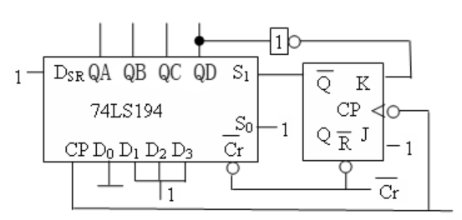
内容2
1、原理
注意：
（1）输入端 输出端
（2）74LS194是上升沿触发
（3）JK触发器是下降沿触发
CP
(1)利用194右移功能，实现“0”向右边移动；同时利用JK触发器翻转功能（J=1，K=1），控制194从右移变为并行送数，实现1110→0111的变化。
(2)如果没有先清零，194的S1输入不确定，可能会出现输出1111的情况（CP触发不变化），也可能是其他异常。

Slide 16
2、按照书上图（五）连接电路，使用“0-1”显示器检查194的输出QA~QD是否符合节拍发生器0111→1011→1101→1110 的循环。
时钟 |  | 清零 | J | K | JK触发器 工作状态 | Q | S1 | S0 | 194工作状态 | QA | QB | QC | QD
 | CP | Cr
1 |  | 0 |  |  |  |  |  |  | 清零 | 0 | 0 | 0 | 0
 |  | 0 |  |  | 清零 | 1 | 1 | 1 |  | 0 | 0 | 0 | 0
2 |  | 1 |  |  |  | 1 | 1 | 1 | 并行送数 | 0 | 1 | 1 | 1
 |  | 1 | 1 | 0 | 置位 | 0 | 0 | 1 |  | 0 | 1 | 1 | 1
3 |  | 1 | 1 | 0 |  | 0 | 0 | 1 | 右移 | 1 | 0 | 1 | 1
 |  | 1 | 1 | 0 | 置位 | 0 | 0 | 1 |  | 1 | 0 | 1 | 1
4 |  | 1 | 1 | 0 |  | 0 | 0 | 1 | 右移 | 1 | 1 | 0 | 1
 |  | 1 | 1 | 0 | 置位 | 0 | 0 | 1 |  | 1 | 1 | 0 | 1
5 |  | 1 | 1 | 0 |  | 0 | 0 | 1 | 右移 | 1 | 1 | 1 | 0
 |  | 1 | 1 | 1 | 翻转 | 1 | 1 | 1 |  | 1 | 1 | 1 | 0
6 |  | 1 | 1 | 1 |  | 1 | 1 | 1 | 并行送数 | 0 | 1 | 1 | 1
四节拍顺序脉冲发生器工作原理

Slide 17
内容3
1、原理
（1）实验箱上数码管是共阴极，其位选通端DIG1~DIG8均为低电平有效，所以可直接将节拍发生器的输出接入即可，不用再加非门。
（2）实验箱上74LS48已与数码管连好，无须再连线。 74LS48只引出A3、A2、A1、A0四个引脚分别依次对应两个四位数码管的P13、P12、P11、P10和P23、P22、P21、P20作为数码管BCD码输入端。实验箱7段数码管已具备伪码灭灯功能，因此电路设计不涉及伪码灭灯。

Slide 18
接0-1显示器
1
Q_{A} Q_{B} Q_{C} Q_{D} S1
D_{SR} S0
D₀ D₁ D₂ D₃ Cr
K
Q
5V
c1
Q
R1
J
5V
cc
cc
cc
cc
5V
接模拟开关
5V
CP接连续脉冲
1-2Hz
注意：启动节拍发生器时，应先清零，即将清零模拟开关放置在低电平，待清零置数后，清零模拟开关放置在高电平。
Ya Yb Yc Yd Ye Yf Yg
74LS48
A3 A2 A1 A0 LT I_{BR}
5V
接模拟开关

Slide 19
2、使用模拟开关作为BCD码输入译码显示电路，应可以观察到数码管按照节拍顺序依次在对应数位上显示当前所设BCD码对应数字。

Slide 20
内容4
具有公共端的7段数码管的扫描式显示：将7段数码管的位选信号和每一位显示数据BCD码一一对应，利用数码管的余辉效应和人眼的视觉暂留效应，选择合适的扫描频率逐位显示数据，以达到多个数码管“同时”显示不同数据效果。
1、设计
方法一，显示位置决定显示内容：
（1）将74LS194接成四节拍顺序脉冲发生器，接入数码管位选通端DIG1~DIG4同时也接入DIG5~DIG8，注意74LS194的时钟要接高频信号，以使数码管同时显示8位数字。
（2）列出真值表，输入为DIG1~DIG8，输出为2组4联装7段数码管BCD码输入端P13、P12、P11、P10、P23、P22、P21、P20。八输入八输出真值表格式见下页：

Slide 21
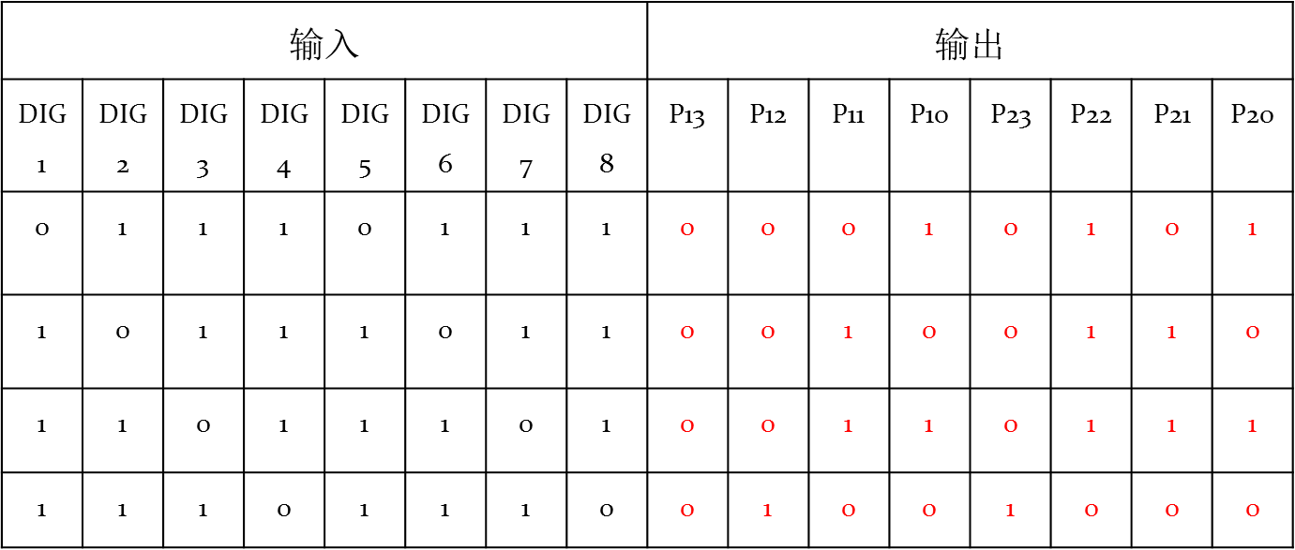
当前显示8位学号为12345678
（3）后续设计按照组合逻辑电路的设计流程完成。列出真值表->卡诺图->逻辑表达式->选择器件实现。注意不同器件的触发电平可能不同。

Slide 22
方法二，显示内容决定显示位置：
（1）用1只74LS197（自动生成8421码），连入两个四位数码管的P13、P12、P11、P10和P23、P22、P21、P20作为数码管BCD码输入端端作为数据源。注意74LS197的时钟要接高频信号，以使数码管同时显示8位数字；
（2）将生成8421码的低3位连入74LS138（数据分配器)的S0、S1、S2端，G1接高电平，G2A、G2B接低电平，输出Y0~Y7选择接入数码管位选通信号接入，以使某一位固定显示某个数字。

Slide 23
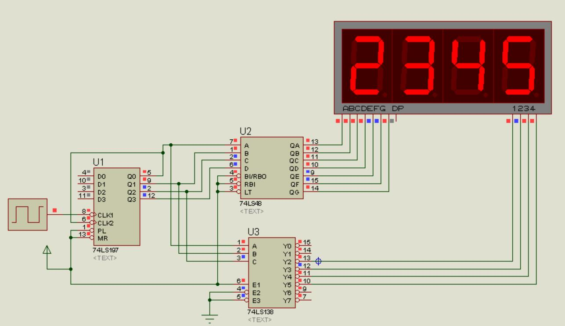
显示学号2345

Slide 24
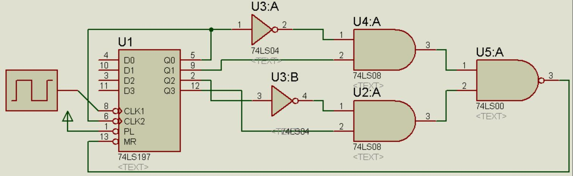
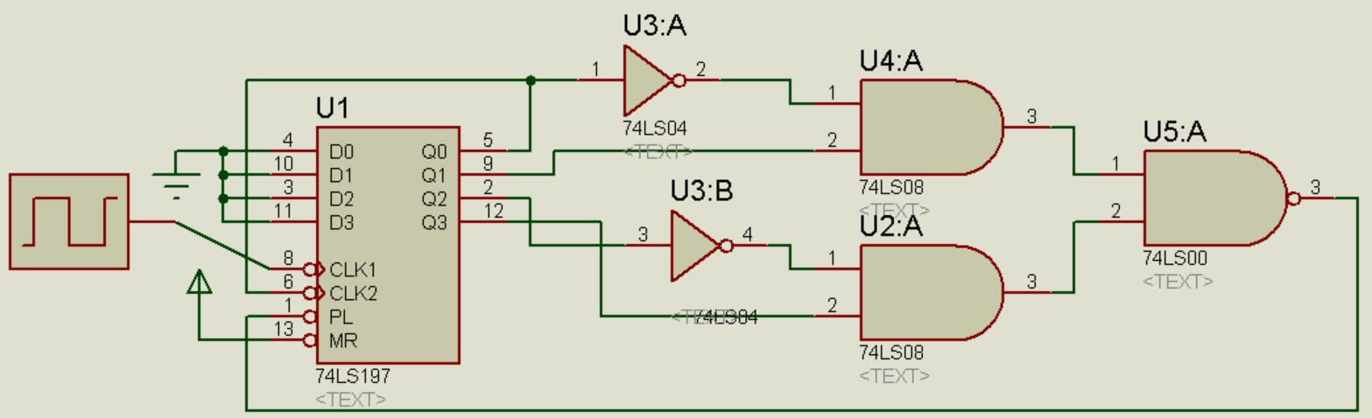
方法二注意事项： （1）将74LS197接成十进制计数器，因为每一位学号范围是0-9， 当74LS197计数至A-F时，7段数码管灭灯，因此若将74LS197接成十六进制计数器会导致7段数码管亮度偏暗；
利用清零端，每当计数为1001时，下一个时钟上升沿使197清零
利用置数端，每当计数为1001时，下一个时钟上升沿使197置数0000

Slide 25
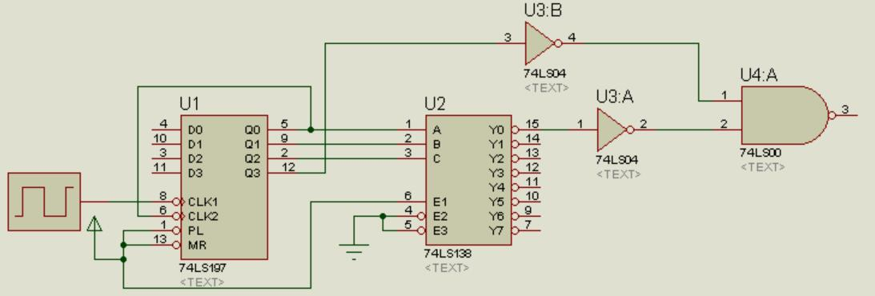
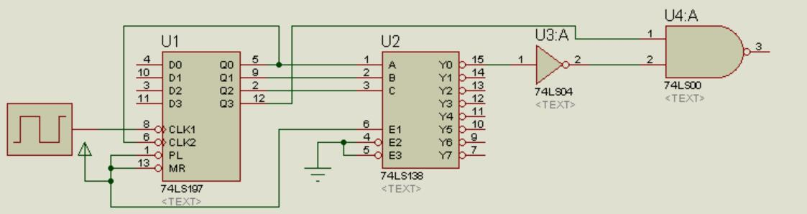
（2）电路区分0和8，1和9的显示。直接将74LS197生成8421码的低3位（Q2,Q1,Q0）连入74LS138进行得到数码管位选信号，未能考虑74LS197生成8421码最高位Q4，因此0和8都能使74LS138的Y0输出低电平，1和9都能使74LS138的Y1输出低电平。
输出0的位选信号
输出8的位选信号

Slide 26
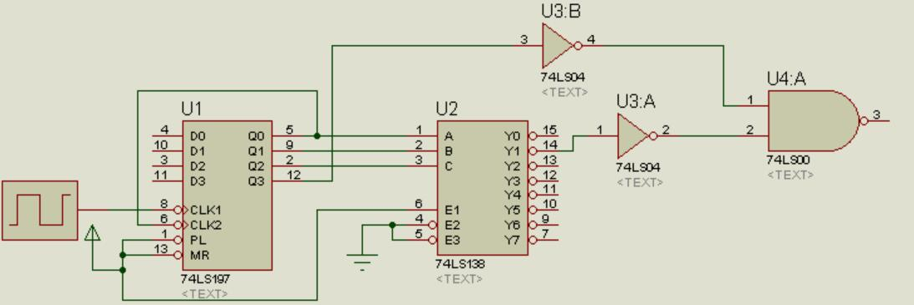
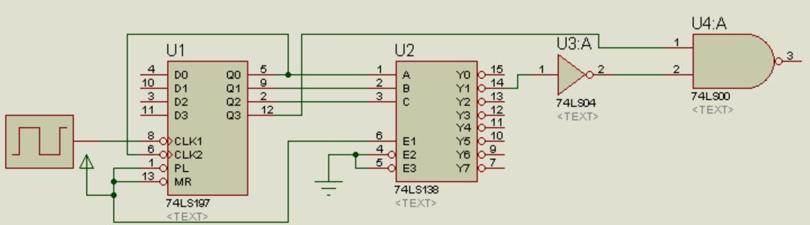
输出1的位选信号
输出9的位选信号

Slide 27
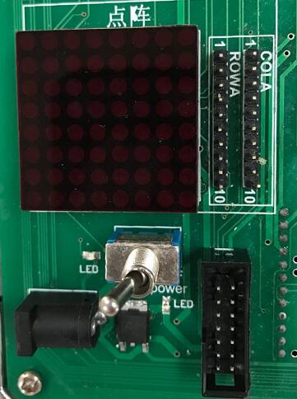
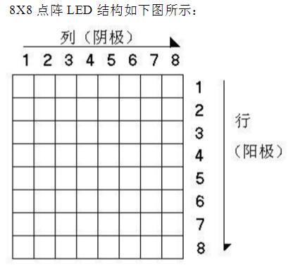
2、数码管上可同时显示自己的8位学号
3、利用示波器观测（1）显示位置决定显示内容时：时钟信号、4位数码管位选通信号以及8位BCD码的波形并记录；（2）显示内容决定显示位置时：时钟信号、8位数码管位选通信号以及4位BCD码的波形并记录。
内容5
1、使用实验箱上的8*8点阵显示任一固定图形。
ROWA行选通，COLA列选通

Slide 28
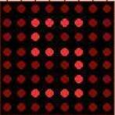
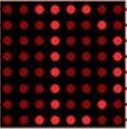
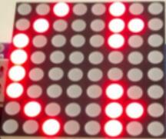
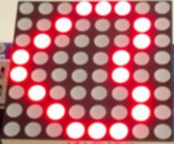
点阵显示举例：
（1）点阵显示数字
（2）点阵显示字母
（3）点阵显示图案

Slide 29
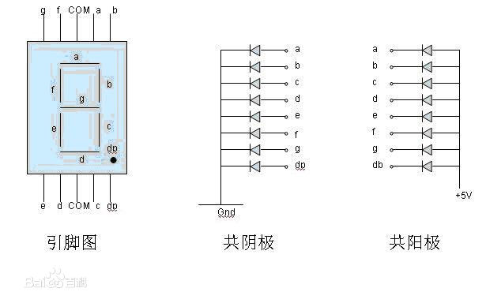
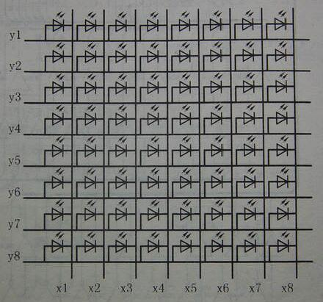
实验内容5提示：
（1）实验箱8*8点阵显示原理如下图所示，点阵由64个发光二极管组成，当二极管所在位置的行电平为高，列电平为低时，相应的二极管就被点亮。
与7段数码管结构比较可以看出，实验箱点阵每一行可以看成是一组共阳极数码管，每一列可以看成是一组共阴极数码管。
可采用扫描式显示，即选择合适的扫描频率逐行（高电平选通）/逐列（低电平选通）设置每个二极管的亮灭，以达到点阵二极管“同时”亮灭，以显示指定图案效果。

Slide 30
（2）注意实验箱上ROWA和COWA的1号引脚需接低电平，2号引脚需接高电平，以便点阵正常显示，因为ROWA和COWA的1号和2号引脚与实验箱点阵译码驱动器的输出允许端口相连。
（3）可采用列扫描模式显示图案（实验箱点阵列为低电平选通），74LS197+74LS138实现逐列扫描，注意时钟需接高频连续脉冲。
（4）根据所选图案，列出列-行输出真值表，可采用门电路或74LS151或74LS138（实验箱只有1片74LS138）实现输出逻辑关系（3输入8输出）。
输入（74LS197八进制计数） |  |  | 输出（点阵行设置）
Q2 | Q1 | Q0 | R1 | R2 | R3 | R4 | R5 | R6 | R7 | R8

Slide 31
内容6
1、完成在Basys3实验板实现LED数码管显示8位学号，使用开关切换前后4位的显示。
实验内容6提示：
（1）可采用显示内容决定显示位置或显示位置决定显示内容的方法实现4位7段数码管的显示；
（2）可使用IP核包括xup_74LS48_1.0（BCD码七段译码驱动器）, xup_74LS90_1.0（二-五-十进制计数器）, xup_74LS164_1.0（八位移位寄存器）， xup_74LS151_1.0（八选一数据选择器）， xup_74LS138_1.0（3-8线译码器） ， xup_clk_div_1.0（时钟分频器）等都在..\source_lib\74IP目录下；

Slide 32
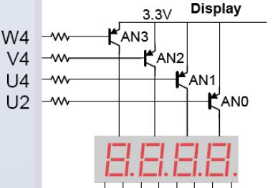
（3）以显示内容决定显示位置的方法为例，可采用两片74LS138实现，切换开关接入138芯片的G1端（数据输入端）以实现前4位和后4位学号显示的切换；
（4）Basys3实验板上的7段数码管从左到右的排列如下：
（5） 需提供100Hz左右频率给7段数码管的BCD码输入端扫描显示4位数字（频率不能过高，因为点亮数码管需要一定时间）。 Basys3 W5引脚提供100MHz时钟信号，因此需要使用分频器xup_clk_div_1.0，设置N=100MHz/100Hz-1=99999。
注意AN3~AN0的排列，以便学号正序显示。

Slide 33
（6）使用74LS138以显示内容决定显示位置的方法实现学号显示时，需注意138芯片只有3位数据输入端（S2、S1、S0），74LS90计数输出有4位（Q3、Q2、Q1、Q0），需考虑Q3对显示结果的影响。

Slide 34
下周课前准备
实验九 计数器的设计
1、使用protues仿真软件完成实验九 实验内容 1-4步，设计并仿真。
2用实验箱完成实验九 实验内容 （4)。
3用Basys3实验板成实验九 实验内容 （5)。

